Slide 2
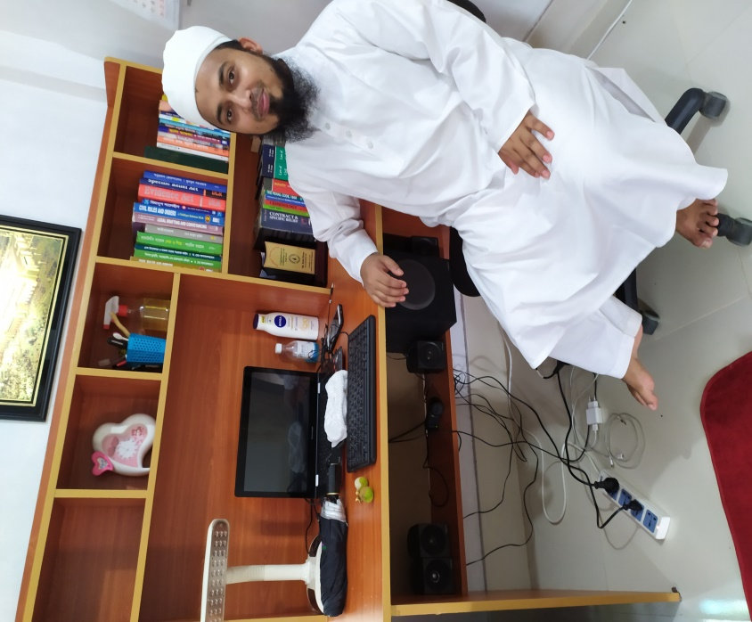
পরিচিতি
মোঃ মাকসুদুর রহমান
সহকারী শিক্ষক
দিদার মডেল হাই স্কুল,
আদর্শ সদর, কুমিল্লা।
মোবাইলঃ 01815423317
ই-মেইলঃ maksudurrahman1990@gmail.com

Slide 3
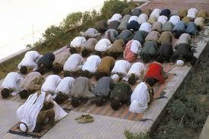
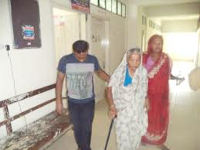
সালাত
বৃদ্ধাকে সহযোগিতা

Slide 4
পাঠ পরিচিতি

Slide 5
শিখনফল এ পাঠ শেষে শিক্ষার্থীরা -
১। আখলাকের ধারণা, গুরুত্ব ও প্রকার বর্ণনা করতে পারবে।
২। আখলাকে হামিদাহ –এর পরিচয় ও গুরুত্ব বর্ণনা করতে পারবে।

Slide 6
আখলাকের পরিচয়ঃ
আমরা যা জানলাম-
আখলাক অর্থ- স্বভাব, চরিত্র।
মূলত আখলাক হলো মানুষের স্বভাবসমূহের সমন্বিত রূপ।
মানুষের আচার-আচরণ, চিন্তা-ভাবনা, মানসিকতা, কর্মপন্থা সবকিছুকে একত্রে চরিত্র বা আখলাক বলা হয়।

Slide 7
আখলাকের প্রকারভেদ
আখলাক দুই প্রকার। যথা-
আখলাকে হামিদাহ হলো মানুষের প্রশংসনীয় গুনাবলি।
আখলাকে যামিমাহ হলো মানব স্বভাবের মন্দ অভ্যাসগুলোর সামষ্টিক নাম।

Slide 8
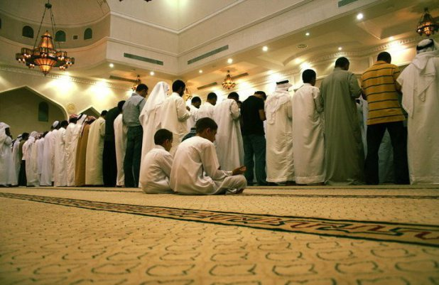
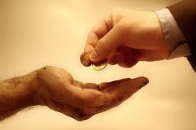
সালাত
দরিদ্রকে দান

Slide 9
আখলাকে হামিদাহ

Slide 10
আখলাকে হামিদার গুরুত্ব
মানবীয়
মৌলিক গুণ
পরকালীন শান্তি
জীবনের
শ্রেষ্ঠ সম্পদ
ইহকালীন সুখ
মানবিকতা ও নৈতিকতার আদর্শের পরিপূর্ণতা
কর্মপত্র

Slide 11
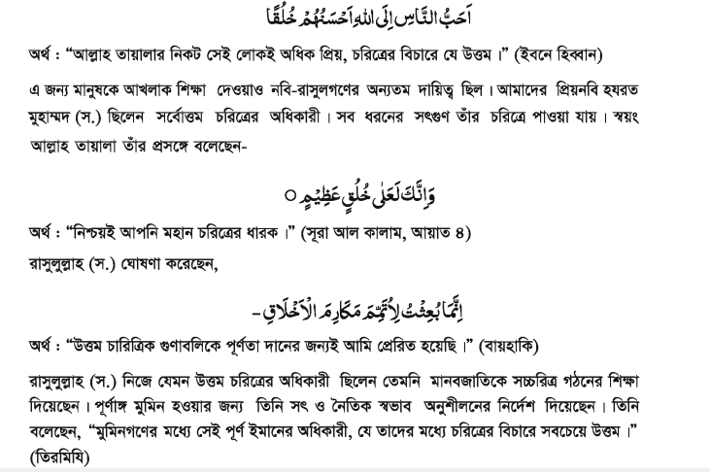
আখলাকে হাসানার গুরুত্ব প্রসঙ্গে হাদিসে এসেছে-

Slide 12
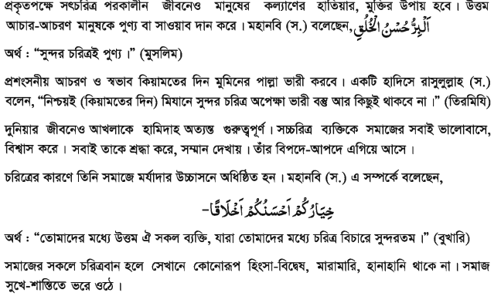
আখলাকে হামিদাহ- এর
সুফল

Slide 13
কর্মপত্র
আখলাকে হামিদার সুফল
আল্লাহর
প্রিয়
কল্যাণের হাতিয়ার
সকলে
বিশ্বাস করে
সকলে
সম্মান করে
সকলে ভালোবাসে
পূর্ণাজ্ঞ মুমিন
মিযানের পাল্লা
ভারি
সকলে
শ্রদ্ধা করে

Slide 14
বাড়ির কাজ
আখলাকে হামিদাহর পরিচয় বর্ণনা কর।
আখলাকে হামিদাহর গুরুত্ব ব্যাখ্যা কর।
আখলাকে হামিদার সুফলগুলো লিখ।

Slide 15
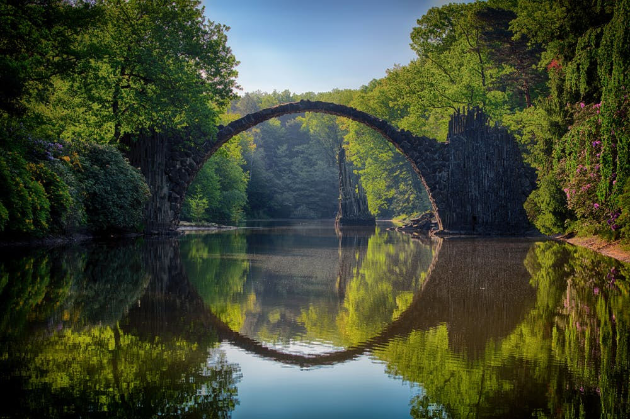
জাযাকুমুলুল্লাহ খাইরান।

